Slide 1
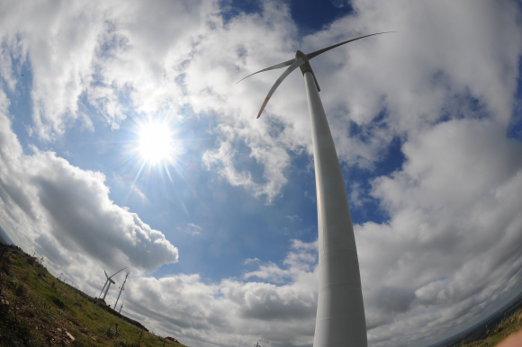
AREAFLIN S.A.
PARQUE EÓLICO VALENTINES
Cr. Gonzalo Pérez Méndez

Slide 2
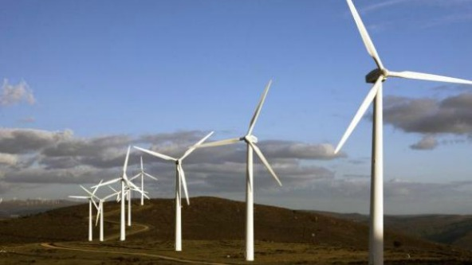
DINÁMICA
Comunicación y Asesoramiento.
Consultas al finalizar la presentación.
Propuestas
OBJETIVO
Gobierno Corporativo:
Información, transparencia

Slide 3
ORDEN DEL DÍA

Slide 4
Asamblea General Ordinaria de Accionistas
Orden del día -
I. Designación del Presidente y Secretario de la Asamblea.
II. Consideración de la Memoria Anual y Estados Financieros (Balance General según ley 16.060), correspondientes al ejercicio económico cerrado el 31/12/2022.
III. Consideración del informe de Comisión Fiscal relacionado con la Memoria Anual y los Estados Financieros (Balance General según ley 16.060) correspondientes al ejercicio económico cerrado el 31/12/2022.
IV. Informe del Comité de Auditoría y Vigilancia.
V. Destino de los resultados y proyecto de distribución de dividendos una vez estén cumplidos todas las condiciones previstas a tales efectos en los Contratos de Financiamiento celebrados por la compañía.
VI. Consideración de la actuación del Directorio.
VII. Designación de integrantes del Directorio y su remuneración.
VIII. Consideración de la actuación de los miembros de la Comisión Fiscal
IX. Designación de integrantes de la Comisión Fiscal y su remuneración.
X. Consideración de la actuación de los miembros del Comité de Auditoría y Vigilancia.
XI. Designación de integrantes del Comité de Auditoría y Vigilancia y su remuneración.
XII. Designación del auditor externo y la calificadora de riesgo
XIII. Designación del representante de los accionistas para firmar el acta.

Slide 5
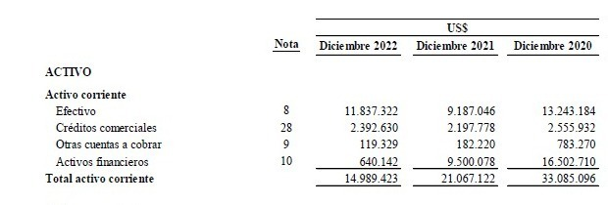
ESTADO DE SITUACIÓN FINANCIERA AL 31/12/2022

Slide 6
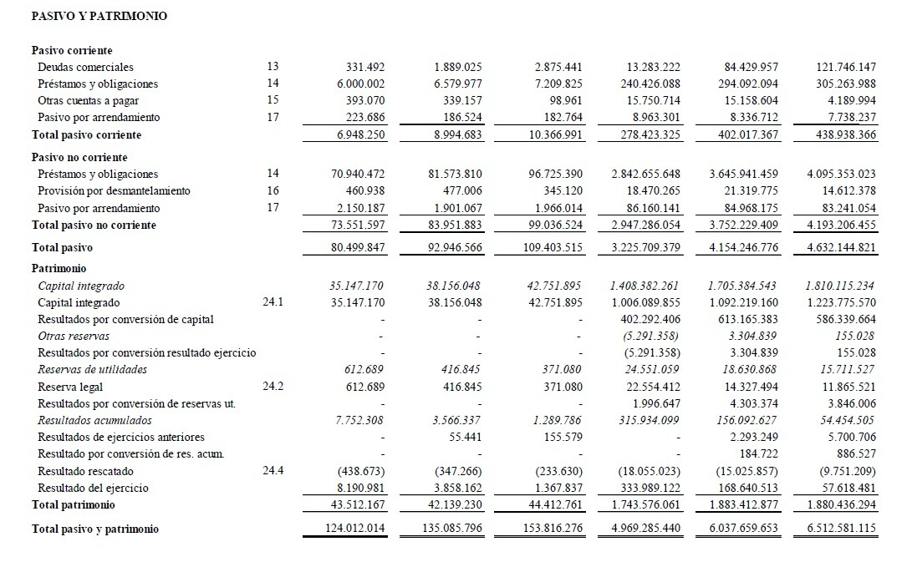

Slide 7
El resultado del ejercicio 2022 es el más alto obtenido por Areaflin hasta la fecha, superando al resultado del ejercicio de 2017 de USD 5.931.511 y siendo aprox. el doble al del ejercicio 2021. Asimismo, es superior en USD 6 MM al promedio de los últimos 3 ejercicios, a pesar de que su resultado operativo es inferior en aprox. USD 600.000 respecto al promedio de esos ejercicios.

Slide 8
Corresponde principalmente a la importante disminución del valor del dólar (10,5%) en contraste con el incremento de la inflación (8,5%).
Factores que inciden en la actualización del activo por impuesto a la renta diferido. En consecuencia, se devengó en el ejercicio 2022 una extraordinaria ganancia por USD 3.297.306 (ver detalle en nota de EEFF 25.3), superior en USD 2.693.407 al período 2021.
Adicionalmente, se generaron menores pérdidas por resultados financieros, debido a una mayor ganancia por actualización de valor del SWAP por USD 628.754 y menor pérdida por intereses por USD 699.647 respecto al período 2021.

Slide 9
RESULTADO OPERATIVO
Aumento de aprox. 3% respecto al período 2021.
Corresponde a incremento en las ventas de energía por aprox. 2%, derivadas de un aumento en el precio de la facturación de aprox. 7%, atenuado por una menor generación de MWh por aprox. 4%.
Costos de explotación superiores en aprox. 2% al ejercicio 2021, el incremento corresponde básicamente a gasto de OYM, atenuado por la disminución en la amortización del parque eólico.
Cifras de ventas y resultado operativo son inferiores al promedio de los últimos 3 ejercicios en USD 392.345 (2%) y USD 588.025 (7%) respectivamente.

Slide 10
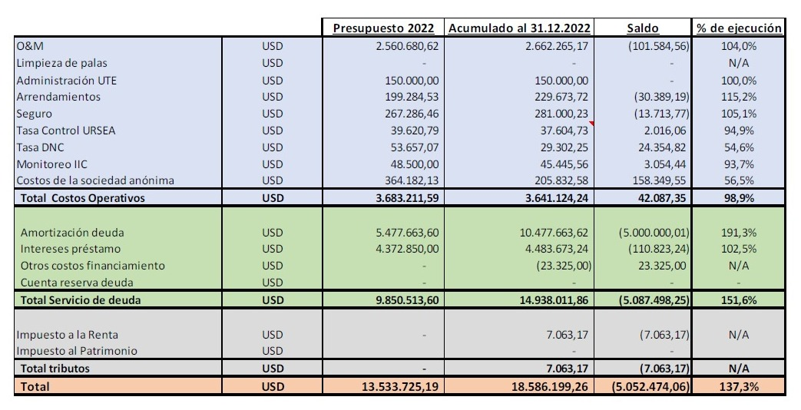
Ejecución Alineada con Proyección
Resumen de los costos incurridos en el período 01.01.2022 – 31.12.2022 y su comparación con los gastos previstos en el modelo financiero:

Slide 11
PERFORMANCE DE GENERACIÓN DE ENERGÍA

Slide 12
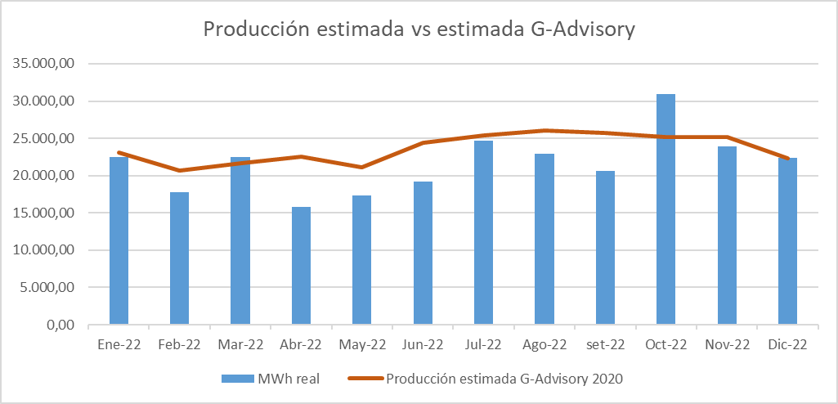
La producción del año 2022 del parque eólico Valentines presentó un desvío a la baja de 8,01%.

Slide 13
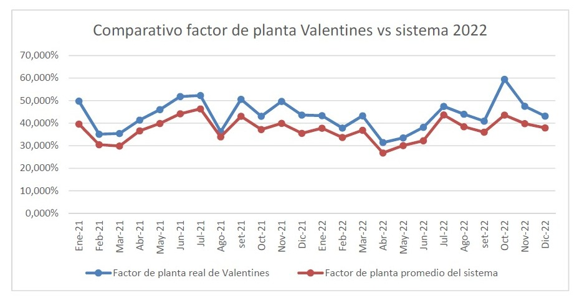
La producción del año 2022 del parque eólico Valentines pesentó un desvío a la baja de 8,01%.
El factor de planta del parque continúa alineado y por encima del promedio del sistema uruguayo.

Slide 14
Disponibilidad de planta y penalidades cobradas al proveedor
(Del período y acumuladas, garantía vigente)

Slide 15
RESUMEN PENALIDADES POR DISPONIBILIDAD
Período | Disponibilidad | Moneda | Penalidad (USD)
2017-2018 | 94,59% | USD | 69.635,69
2018-2019 | 96,66% | USD | 68.954,80
2019-2020 | 97,22% | USD | 0,00
2020-2021 | 96,82% | USD | 38.336,08
2021-2022 | 96,04% | USD | 201.179,29

Slide 16
FLUJO DE FONDOS PROYECTADOS ACTUALIZADO A 2022

Slide 17
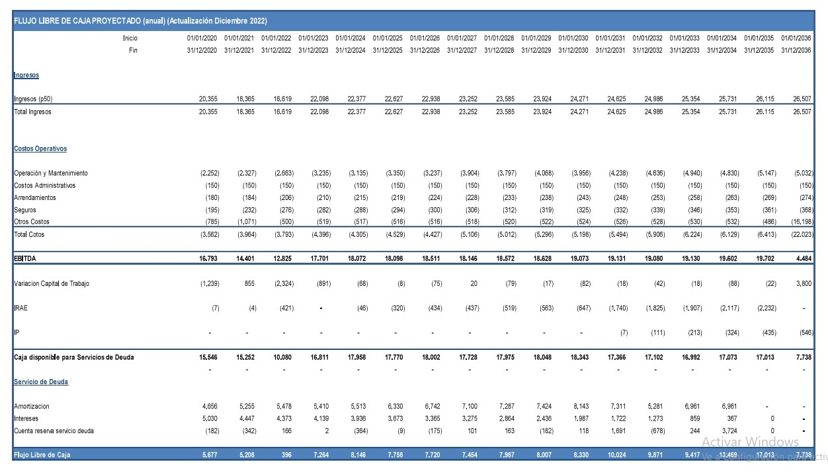

Slide 18
HIPÓTESIS ECONÓMICAS UTILIZADAS
INGRESOS :
Ingresos por venta de energía
Se incluye la producción real desde inicio de la operación hasta el
30.06.2022.
Se proyecta la generación según estimación de G-Advisory de julio 2020: 283.263 MWh/año.
El precio de la energía de acuerdo a contrato de compraventa de energía es de USD 63,50 al año 2010.
Precio de energía 2022: USD 72,16 /MWh.

Slide 19
HIPÓTESIS ECONÓMICAS UTILIZADAS
COSTOS:
O&M.
- Operación y Mantenimiento de aerogeneradores.
- Mantenimiento de BOP.
Costos administrativos.
Arrendamientos.
Seguros.
Otros: Tasa de control de URSEA, Tasa de DNC, Costos SA, Monitoreo BID, Costos del mercado de valores.

Slide 20
Situación de repago de la inversión al 31/12/22
Teniendo en cuenta los flujos previstos en etapa de proyecto y reales ejecutados hasta la fecha, la tasa interna de retorno (TIR) para los accionistas, considerando estos flujos históricos y suponiendo que los flujos proyectados desde 2023 en adelante se mantienen como se previeron originalmente, ajustando la producción a la estimación realizada por G-Advisory, se encuentra en el entorno de 11,70% cuando el previsto original había sido de un 9.69%, para un accionista que adquirió su acción a valor par y permanece durante toda la vida del parque.

Slide 21
Explicación de la propuesta de distribución de dividendos.
Histórico de distribución de utilidades y rescates.

Slide 22
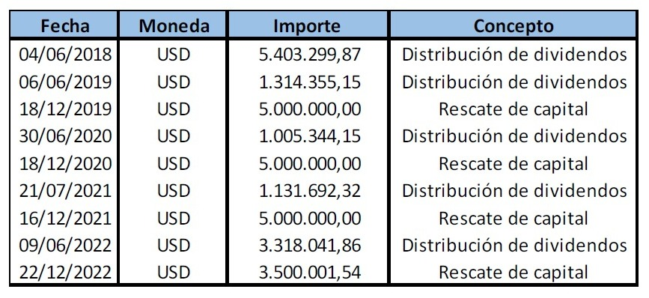
Distribuciones a los Accionistas de la Sociedad
Distribuciones a los Accionistas de la Sociedad

Slide 23
DESAFÍOS

Slide 24
Exigencias DINACEA (ex DINAMA)
Plan de Monitoreo de Aves y Murciélagos
Exigencias MTSS
Señalización y Suministro de Agua
Instituciones aseguradoras
Sistema Anti- Fuego

Slide 25
Recepción definitiva de la obra a Gamesa
Lista de pendientes -

Slide 26
AREAFLIN S.A.
AREAFLIN S.A.
MUCHAS GRACIAS
MUCHAS GRACIAS
Cr. Gonzalo Pérez Méndez

